Slide 1
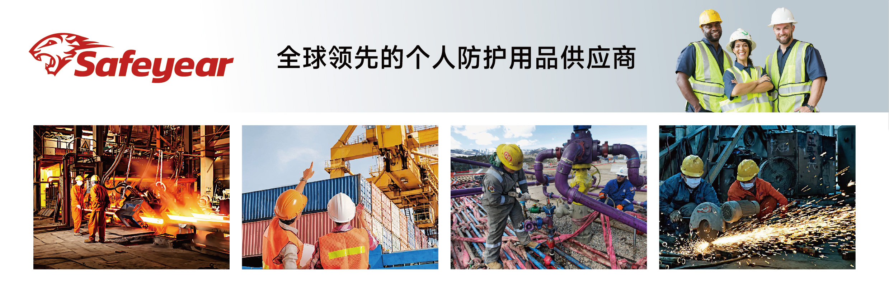
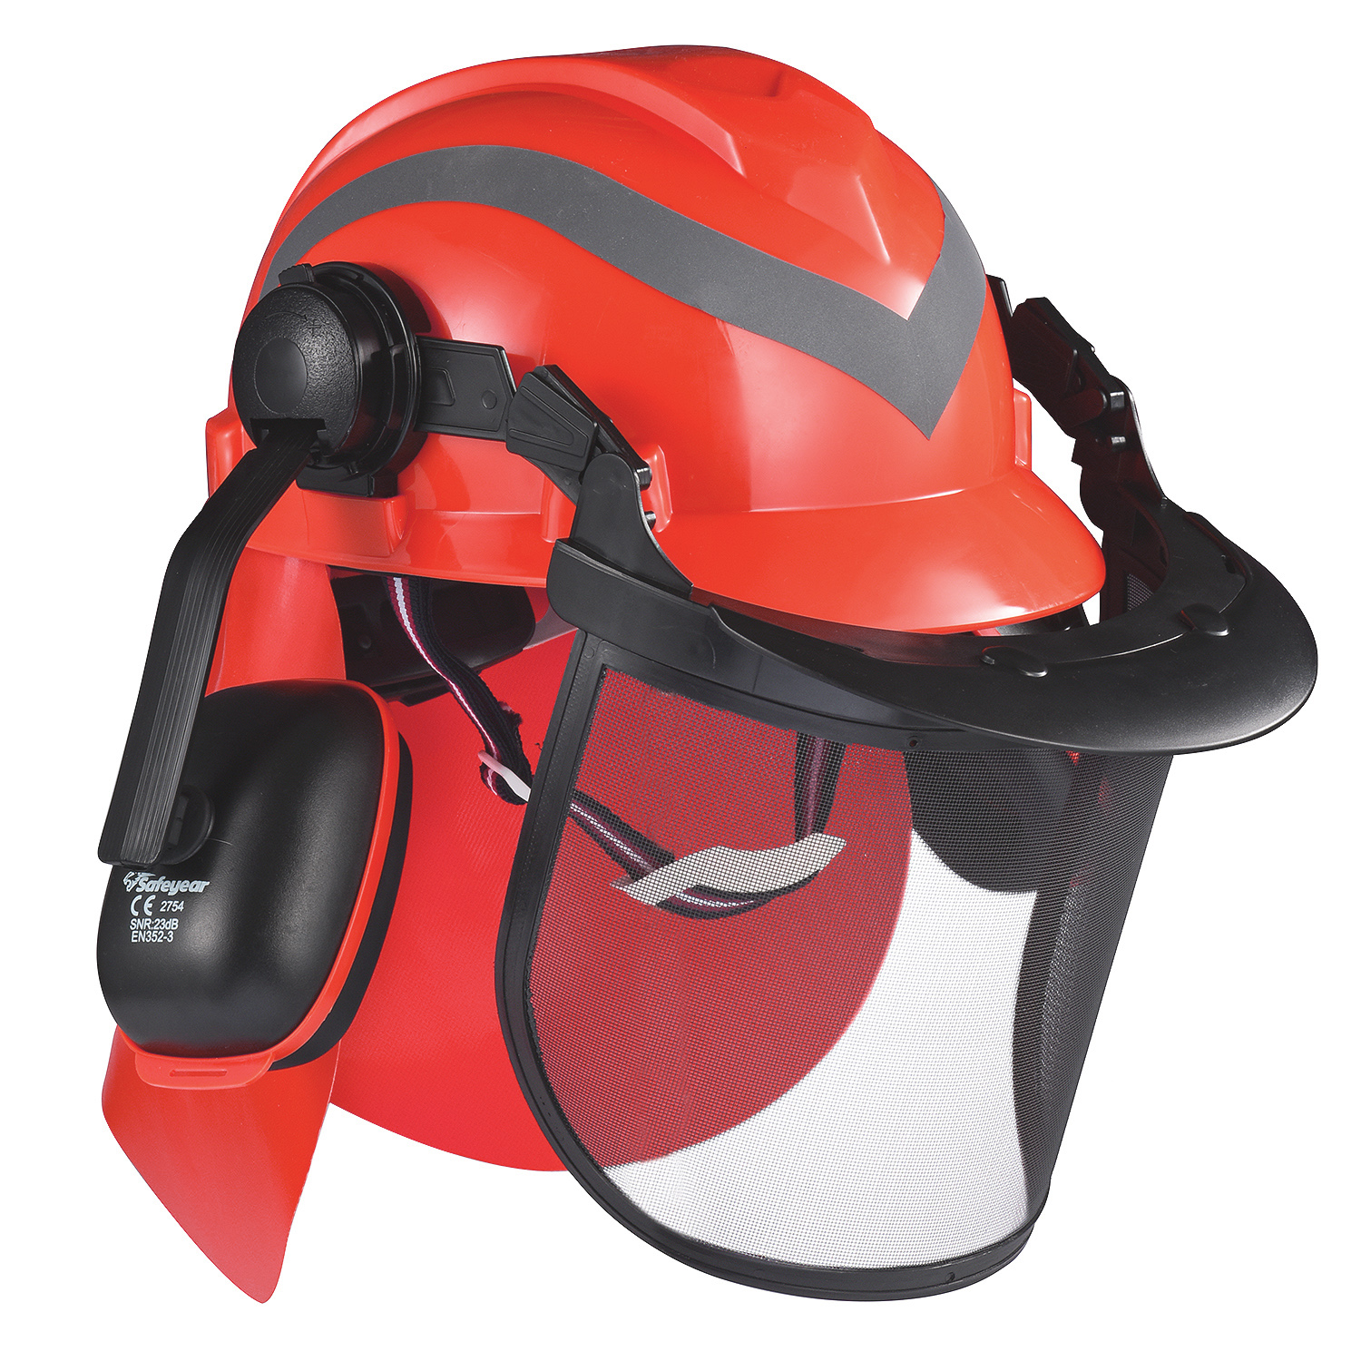

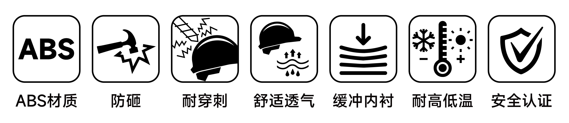
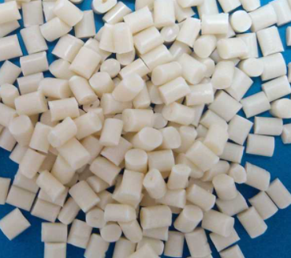
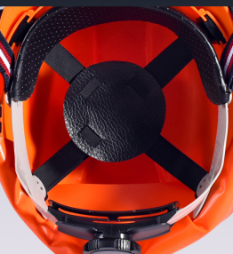
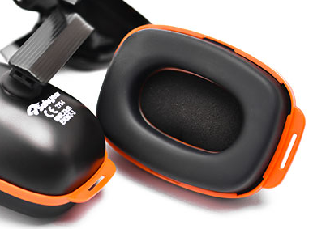
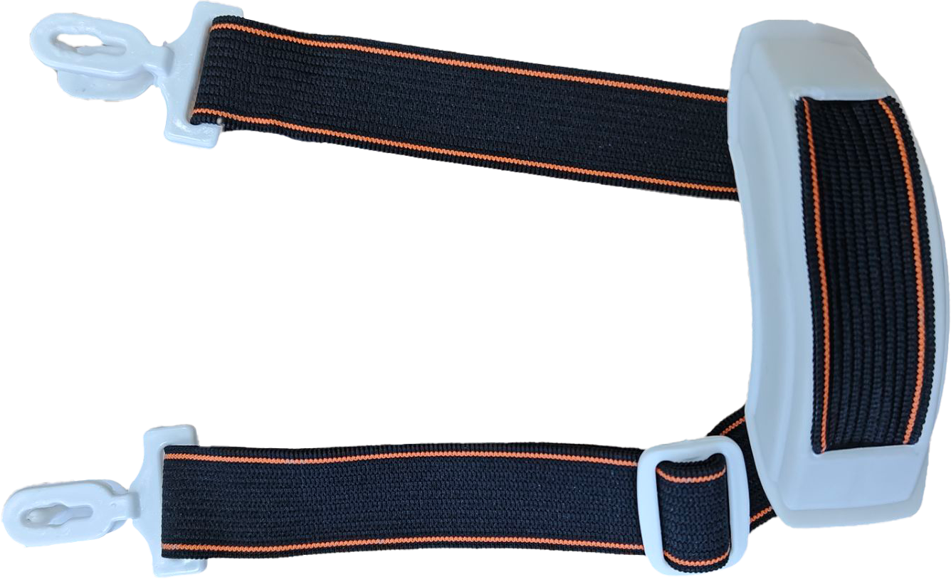
Head Protection
M-5009红色· 头部+面部+耳部+颈部四合一组合头盔
外壳 : 高强度抗冲击ABS材料；贴高亮反光条
内衬：6点悬空式帽衬，均匀缓冲减震
后箍 : 360°可调节棘轮旋钮，轻松调整尺寸
面罩：可调节防飞溅钢丝网面罩
耳罩：可调节SNR23分贝降噪耳罩
颈罩：防水防尘防晒易清洗颈罩
吸汗带 : 可拆卸、可清洗吸汗减震棉，瞬间吸汗
下巴带 : 可调节、可拆卸尼龙带
标准：CE EN397:2012+A1:2012、EN1731.01:2007、EN352-3:2002
适用场所：森林伐木、研磨切割、木工切割、实验室、
建筑、采矿、钢铁、造船，港口、物流等
高强度抗冲击ABS材料
SAFEYEAR头盔全系采用全新高光泽高强度ABS材料一体塑造，拥有耐磨抗冲击、耐穿刺、抗老化、阻燃性好等特点，硬度高、韧性强、透气好、轻量化等优点。能够防止受到高空坠落物的伤害，有效保护头顶部安全。
6点悬空式帽衬+颈罩
该款头盔采用6点悬空式帽衬设计，有效分散来自帽壳外部的冲击力，降低冲击力对佩戴者的伤害，起到缓冲减震作用。帽衬前部棉质缓冲内衬抗冲击吸汗，舒适又柔软。独特的颈罩设计，能够更好的防风沙、防阳光，持续保护我们的颈部。
可拆卸可旋转耳罩
该款头盔配有一对降噪耳罩，降噪达到23分贝。耳罩可上下调节伸缩罩杯，也可360°旋转，可根据头型的不同调节至合适的大小。采用合成泡沫内衬，有效削弱外部声音；仿皮包边设计，柔和紧贴耳部，减少压迫感。此款耳罩也可搭配我们的其余头盔使用。
下巴带
SAFEYEAR头盔全系都配有可调节下巴带，能够辅助保持安全帽的状态和位置，防止头盔在受到冲击后脱落，提高头部的安全性。下巴带的使用可以协同帽箍一起将安全帽和头部进行紧固，避免出现高处作业人员的安全帽不小心脱落砸到下方作业的人员，或是发生事故时安全帽脱落而达不到保护头部的作用。
上海朗峰实业有限公司 www.safetoe.cn

Slide 2

EN 397+A1:02.2013 √ 减震测试（Shock Absorbing Test ）(6.6)
测试条件(°C) | 测试要求 | 是否缺陷 | 测试结果
最低温度: -10±2 | ≤5000N | 否 | 通过
最高温度: +50±2 | ≤5000N | 否 | 通过
√ 防穿刺测试（Resistant to Penetration）(6.7)
测试条件(°C) | 测试要求 | 接触头模表面 | 测试结果
低温: -10±2 | 585(NF EN960:08/2006) | 不接触 | 通过
浸泡 | 585(NF EN960:08/2006) | 不接触 | 通过
高温: +50±2 | 585(NF EN960:08/2006) | 不接触 | 通过
老化 | 585(NF EN960:08/2006) | 不接触 | 通过
√ 阻燃性（Resistant to Flame ）(6.8) | 测试结果
测试要求: 安全帽放置于可控制火源之上，同时控制火源温度及燃烧时间，观察安全帽是否发生燃烧或持续燃烧；若燃烧，安全帽在规定时间内阻止燃烧 | 通过
标准: EN397+A1:02.2013 & EN1731.01:2007、EN352-3:2002
产品包装: 12件/箱，箱规：58*48*65, 毛重：13千克/箱
用户说明:
1.) 警告：本安全帽可以提供头顶部的保护。如果头盔受到严重冲击或撞击，即使没有出现任何明显损坏迹象，也必须尽快更换。
2.) 使用限制：这款头盔旨在通过减少小型坠落物体撞击或穿透外壳顶部的力，来提供有限的头部保护。它的设计不是为了提供正面、侧面或背面的碰撞或穿透保护而设计，但它可以防止这些区域发生轻微碰撞。避免该头盔与电线或电源接触；避免极低温度下使用（-20℃或-30℃），极高温度下使用（+150℃）
3.) 使用前检查：请务必在使用前对头盔进行仔细检查，以确保其处于可使用状态。头盔应无毛刺、损坏、缺件、裂纹、刻痕或断裂等问题。为了确保用户的安全，头盔应由专业人员每月进行定期检查，严格按照制造商的定期检查程序，以确保头盔的持续有效性和耐用性。
4.) 使用期限 ：如果头盔在使用过程中没有损坏，预计可以使用3年或更长时间。
5.) 清洁和消毒：可用低浓度洗涤液和温水清洗头盔。请勿在此头盔上使用油漆、溶剂、化学品、粘合剂、汽油或腐蚀性化学物质。头盔的抗冲击性和其他保护性能可能会被这些物质破坏。这些保护特性的破坏可能不是明显的，也不容易被使用者检测到。每次使用后，应进行消毒，并使用已知对健康无害的药剂。
6.) 储存：将头盔存放在阴凉、干燥、清洁、通风的地方，避免阳光直射。远离化学物品以及锋利物品。避开可能存在化学材料的区域。本产品不可压缩或存于任意热源附近。

